Slide 1

“仓蚁管家”现场众筹活动

Slide 2

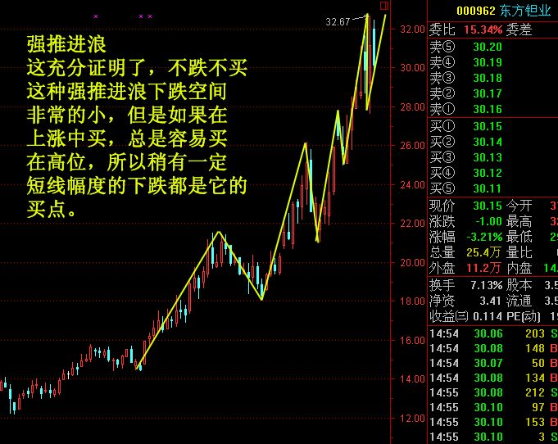
融资方案
奔翔融资公司平台准备释放公司股权50%，对应发行5000万公司原始股
通过三轮融资完成：
第一轮释放10%股权——融资1000万——1元/股—平台估值1亿
第二轮释放20%股权——融资4000万——2元/股—平台估值2亿
第三轮释放20%股权——融资8000万——4元/股—平台估值4亿
发展预测：未来三至五年公司股权溢价5-10倍或以上。
股东承诺所融资金用于平台推广及公司发展，不用于其他用途。
上市或者并购 股权溢价30倍以上

Slide 3
融资方案
1、进入：第一轮我们需要1000万资金量，发行1000万
公司原始股。
2、分红：享有仓蚁管家同比例股权的利润分红（10%以上）
还享有股权溢价增值利益（3-5倍）。
3、退出：公司承诺如若不能完成原始票增值及上市，1
年后保本带息退出（奔翔实业做担保）。

Slide 4
活动现场按1元/股进行认购
（50万起）
享有1000万额度同比分红及退出待遇

Slide 5
融资流程
PreA——A轮融资——B轮融资——C轮融资——D轮融资——IPO并购
上海股交所上市（Q板）—— 新三板上市 —— 并购 —— 主板上市
保证大家的资金增值通道畅通

Slide 6
凡活动现场刷卡
打7折（0.7元/股,5万起）
原始股权认购
享受1000万资金的同等待遇
买到就是赚到！现场只开放300万额度进行认购！

